Slide 1
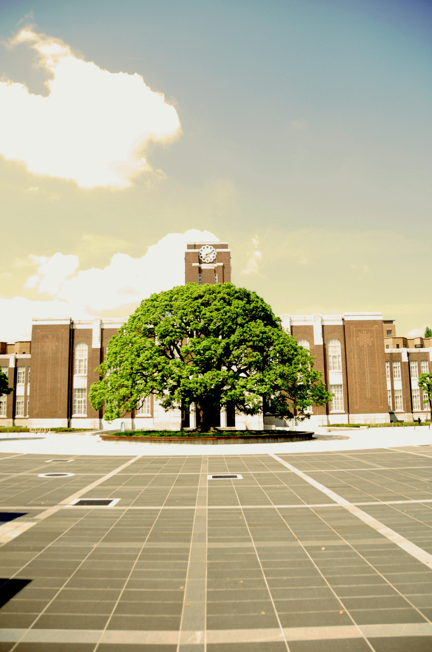
11.23
第２回全学共通教育
国際学生シンポジウム
第２回全学共通教育国際学生シンポジウム
日時：2011年11月23日（水） 13:00開場・13:30開始
場所：京都大学百周年時計台記念館
●全学共通教育国際学生シンポジウムとは…
主に１、２回生の京大生（３回生も可）がそれぞれ興味・関心があることを自由にテーマとして掲げ、独自の視点より研究・調査します。さらにその研究・調査の内容について論文を英語にて執筆します。その中から選ばれた優秀な論文が、11月23日に英語で口頭発表されます！
●なんでこんなシンポジウムをするの？
大学教育の問題を解決するために導入された初年次教育を充実させたいからです。このシンポジウムへの参加を通じ、研究遂行に必要な様々なスキルや、世界を舞台に活躍するための英語力・社会人基礎力を向上してもらう事を目的としています。京大生の入学後の成長ぶりを是非御覧ください！
主催：全学共通教育国際学生シンポジウム実行委員会 HP : http://www.viz.media.kyoto-u.ac.jp/sympo2011/
(高等教育研究開発推進機構） E-mail : sympo2011@viz.media.kyoto-u.ac.jp

